Slide 1
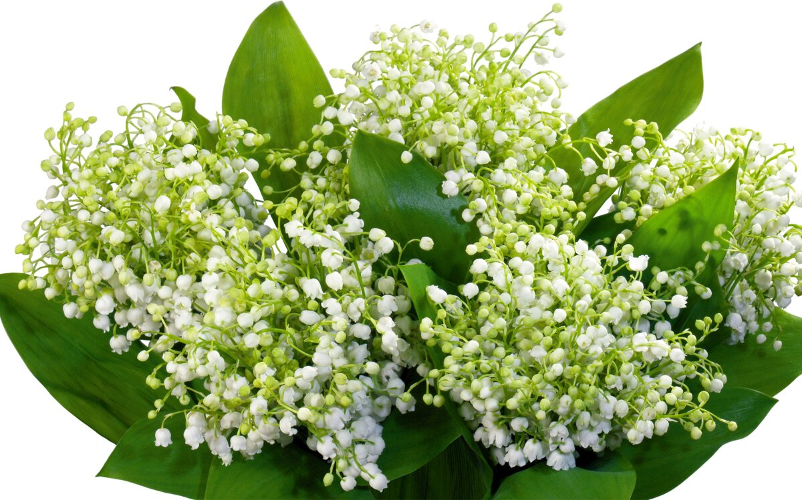
Челлендж à la française

Slide 2
Salut всем!
Совсем скоро наступить самое долгожданное время – летние каникулы! Ура!!!
Предлагаю Вам КНИЖНЫЙ ЧЕЛЛЕНДЖ - бросить вызов себе и поделиться своими успехами с друзьями, одноклассниками, учителями, со всей школой!
Что за вызов?
Все очень просто: за лето прочитать 20 книг из моего списка) в нем, кстати, могут быть и те книги, что Вам рекомендовали прочесть ваши учителя русского и литературы)))) а могут и не быть)
Книжный челлендж – это обещание прочесть книги из списка за определенное время. Книжный челлендж à la française– это 20 пунктов, которые я предлагаю вам выполнить за лето.
Это не список определенных произведений – под пункты списка могут подходить десятки книг (хотелось бы французских авторов), которые вы можете взять в библиотеке, у друзей или просто купить в магазине. Разные пункты позволят вам выйти за рамки привычных литературных вкусов и найти для себя что-то новое и интересное.

Slide 3
Наши правила:
Начать можно в любой день. Чем раньше начнете – тем больше вероятность, что вы все успеете прочитать.
Выполнять пункты можно в любой последовательности.
Прочитать 20 книг из списка до 31.08.2020 г. Помните, что 1 пункт=1 книга.
После прочтения каждой книги необходимо оставить отзыв (видео/текст/ребус/коллаж/облако слов) на нее мне на страничке в ВК. Отзыв - может быть короткий, но должен отражать содержание прочитанной книги.
Челлендж – это вызов себе сделать и узнать что-то новое, поэтому не пишите о книгах, которые вы уже читали.
20 книг – 20 отзывов.
Публикуйте свои рецензии в Вконтакте с указанием пункта челленджа, по которому читали книгу.

Slide 4
Всем дошедшим до финиша нашего марафона – ПРИЗ!
СЕРТИФИКАТ
На одну оценку «ОТЛИЧНО» по французскому языку или Литературе Франции
(на выбор участника)
В первой четверти Нового Учебного Года

Slide 5
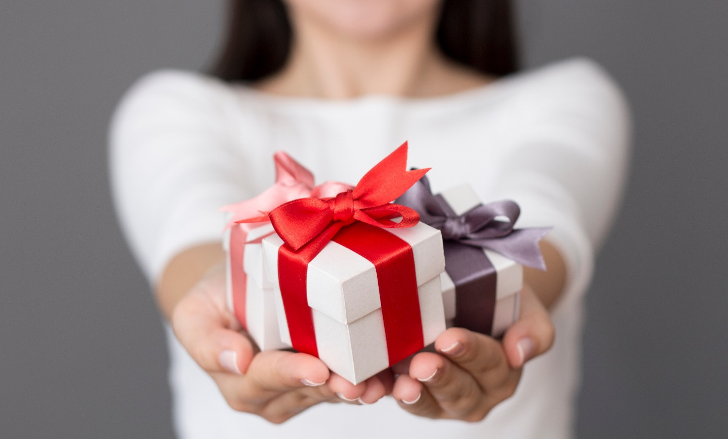
Призы вручаются сразу, как только вы завершите челлендж. Если вы выполните все условия за первую неделю июня, вы сможете забрать свой приз сразу же.

Slide 6
Список книг
3 притча о школьной жизни;
Книга с событиями об освоении планет;
Комикс;
Книга, которую положили на музыку и поставили на сцене;
Книга об аквамариновом пернатом;
Книга, которую экранизировали как мультипликационный сериал и полнометражный фильм;
Книга с магией и чудесами;
Книга, действие которой происходит с стране, где Вы мечтали бы побывать;
Книга, в которой главный герой имеет ту же профессию, что и вы / профессию о которой Вы мечтаете;
Книга об исторической личности

Slide 7
Список книг:
Книга с картинками;
Книга в названии которой имя главного героя;
Книга, цитата из которой Вас впечатлила;
Детектив;
Книга о королевской династии;
Книга со счастливым финалом;
Книга в названии, которой есть имя женщины;
Книга об эпидемии;
Книга в названии, которой есть приветствие (Здравствуй);
Книга в названии которой есть кино премия и название цветка.

Slide 8
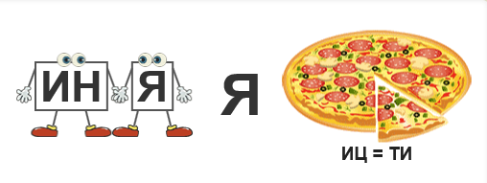
Пример, ребуса о книге
Догадались какая книга тут зашифрована?

Slide 9
«Синяя птица» Мориса Метерлинка
Как решить ребус?
С «ИН» Я – получаем СИНЯ
Затем ещё Я – получаем СИНЯЯ
Далее картинка ПИЦЦА
Видим, что ИЦ = ТИ – получаем ПТИЦА
Собираем все вместе – «СИНЯЯ ПТИЦА»!
Желаю Всем ПРИЯТНОГО и ПОЗНАВАТЕЛЬНОГО ЧТЕНИЯ!
Жду Ваши отзывы, впечатления, ребусы, видео
С уважением,
Т.А. Амосова

